Slide 1


XV6实例分析 时钟中断与系统调用中的同步
——第16组
小组成员：席华森，姚晨珖，魏歆哲，李昊旭
Notes:
照片为学生拍摄的礼堂

Slide 2
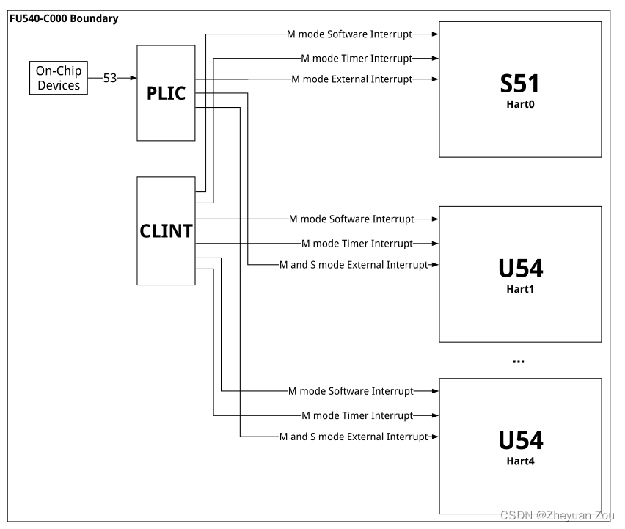
时钟中断
意义：系统利用时钟中断维持系统时间、促使环境的切换，以保证所有进程共享CPU；利用时钟中断进行记帐、监督系统工作以及确定未来的调度优先级等工作（sleep&wakeup）。整个操作系统的脉搏。
在RISC-V架构中时钟中断是由CLINT(Core Local Interrupt Controller)来管理的。
Xv6中两阶段处理：Xv6内核中M-Mode下的时钟中断的interrupt handler会使用汇编代码主动触发一个S-Mode下的软中断，从而将时钟中断的处理权移交给位于S-Mode下的操作系统，操作系统处理完时钟中断之后会将这个软中断清除以表明完成了对时钟中断的处理。（后面详解）
https://blog.csdn.net/zzy980511/article/details/130642258

Slide 3
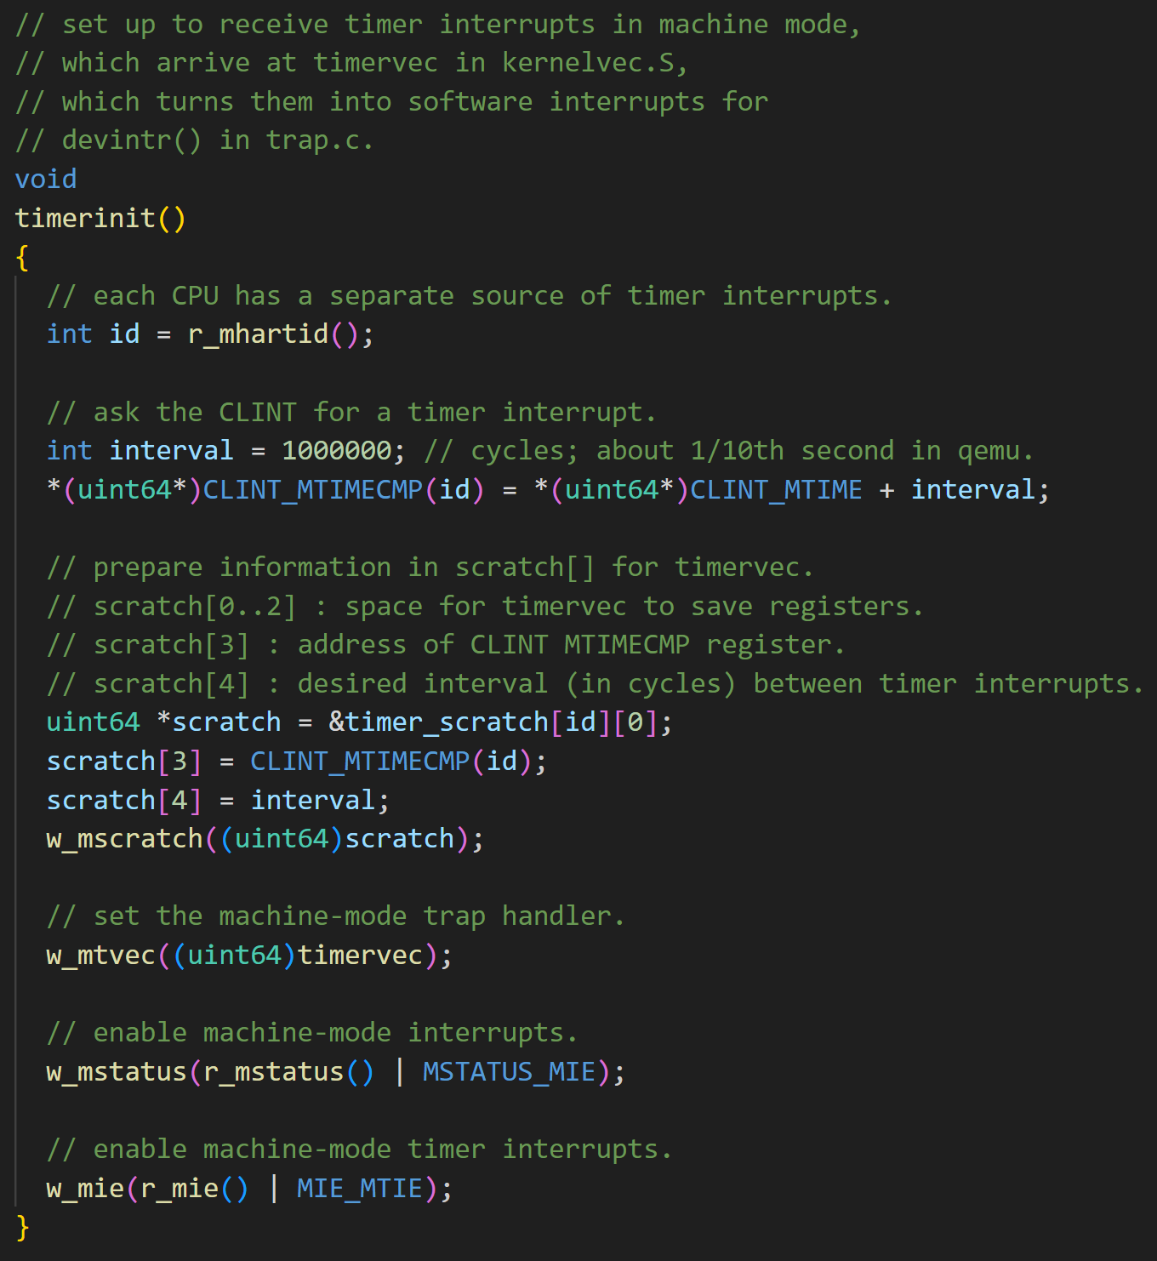
定时器的初始化
定时器的初始化：在xv6启动时完成(start.c)。注释：“完成以下设置来接收M-Mode下的时钟中断，时钟中断会进入到kernelvec.S中的timervec，在这之后会将它们转化为软中断进而被trap.c中的devintr接管。”
获取当前Hart的id，设置时钟中断的间隔(问题一的回答)。CLINT_MTIME是CLINT中的寄存器，记录计时器的当前值，将CLINT_MTIMECMP的值设置为CLINT_MTIME超前interval，即位其前方等待触发时钟中断的目标点。(当二者相等时触发时钟中断)。
timer_scratch是为定义的一个scratch area（临时区域）。这里scratch数组为timervec的调用提供内容（见注释）。
将scratch保存在mscratch传递进timervec。
调用内核态下陷阱处理程序timervec。
开中断（允许M-mode中断、允许M-mode定时器中断）。
进入M-mode。
kernel/start.c
kernel/start.c

Slide 4
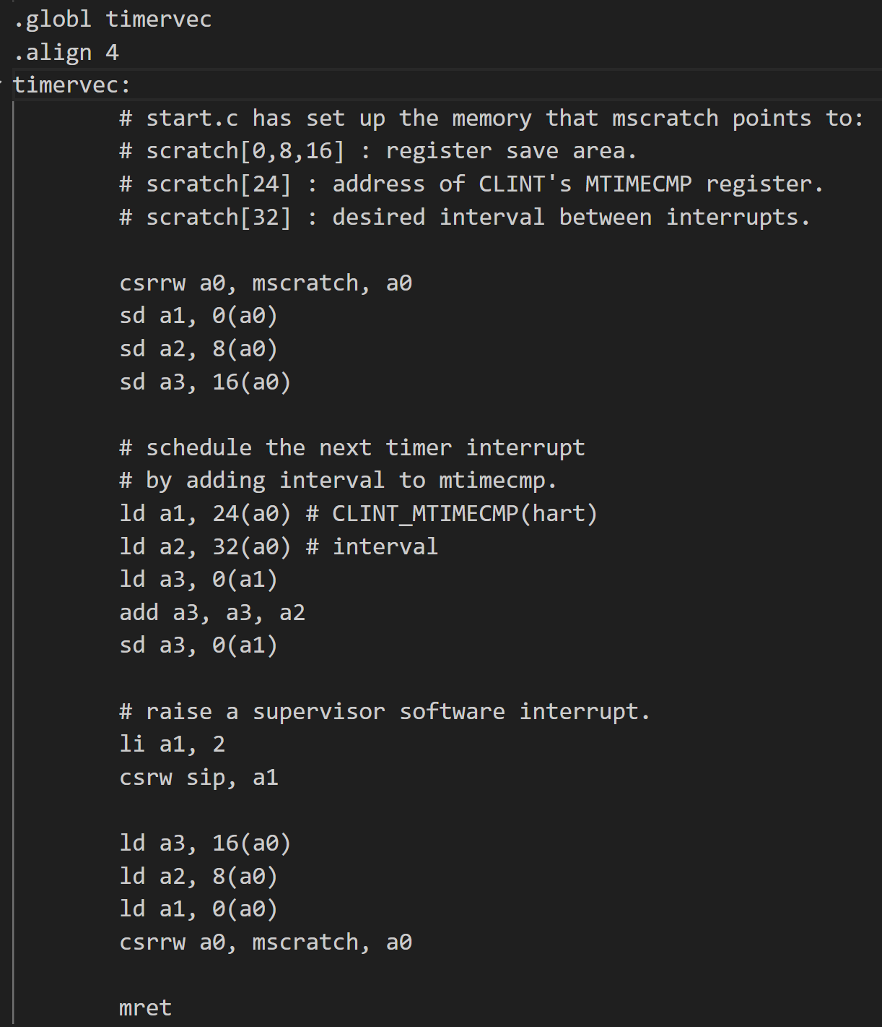
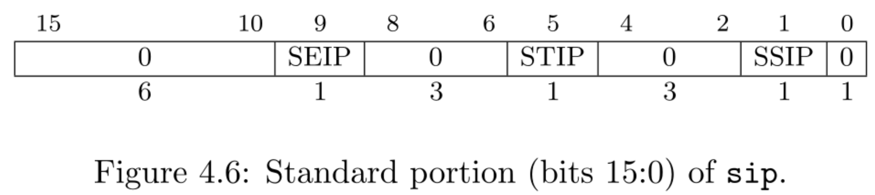
内核态下处理程序timervec——第一阶段
触发时钟中断时跳到timervec这个地址，开始处理(M-mode)。
（note that mscratch是刚才的scratch，这里类似trapframe）先将a0，a1，a2，a3暂时保存到mscratch和scratch的[0,1,2]，待稍后恢复。
然后通过向CLINT_MTIMECMP递增一个interval来schedule下一次的时钟中断（读参数、加、写回）。
通过改变sip寄存器的SSIP位来发起一个S-mode下的软中断。
恢复原寄存器内容，退出M-mode。

Slide 5
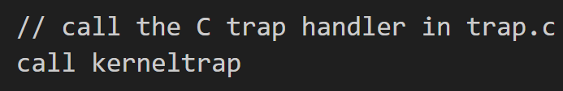
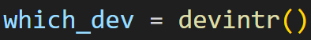
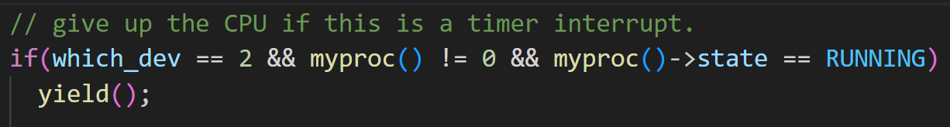
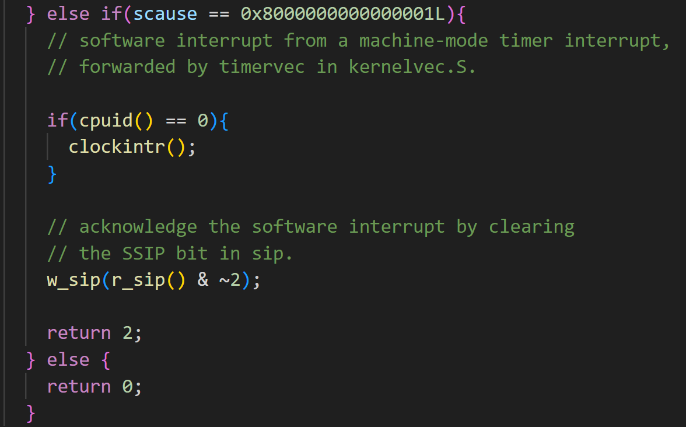
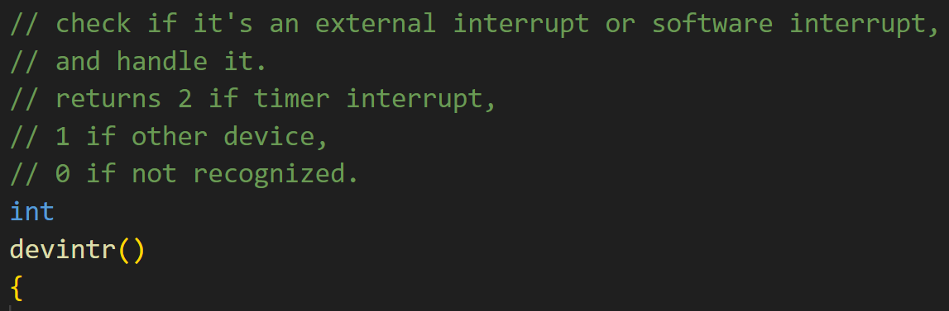
S-mode中断处理程序devintr()——第二阶段
In kernalvec.S/kernalvec():
devintr函数由kernaltrap和usertrap等函数调用，作用是对各种设备中断(包括软中断)进行转发和处理，并根据返回值告知usertrap和kerneltrap函数本次处理的中断类型（类似中断的中转站）。
devintr中先获得异常原因码scause，进入我们时钟中断对应的第二个if（software interrupt）。这里先调用clockintr()函数（这个函数后面会详细提到）。然后清空sip的SSIP位表示已经响应此中断，最后返回2给kernalrap或 usertrap函数，用yield来让出对CPU的使用权，完成时钟中断。
In trap.c/kerneltrap() :
kernel/trap.c

Slide 6

问题一

Slide 7
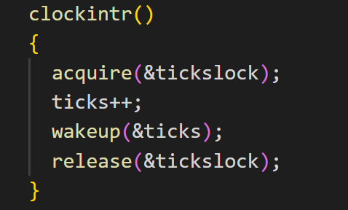
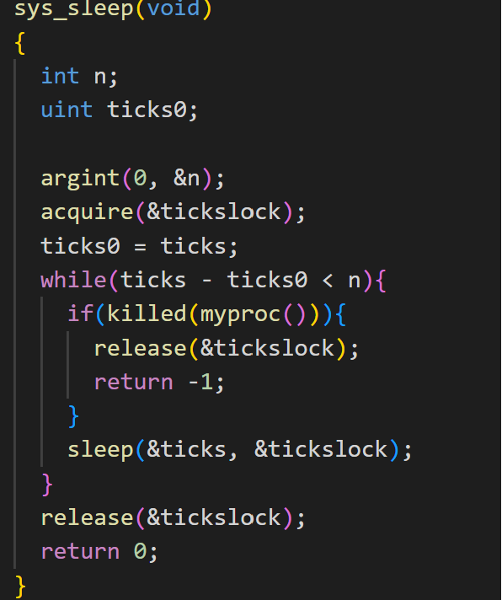
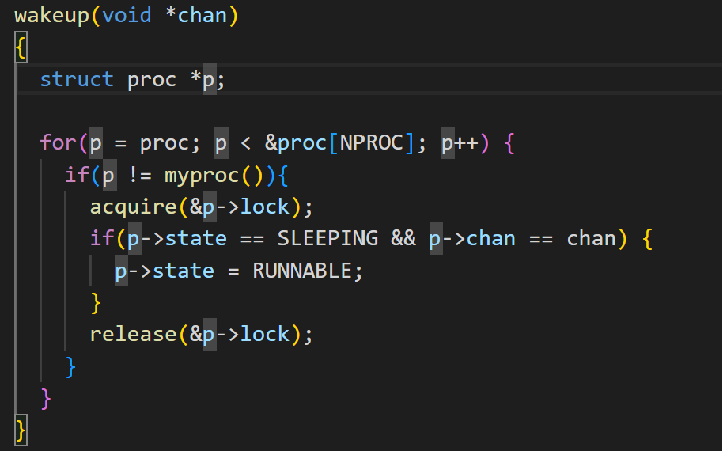
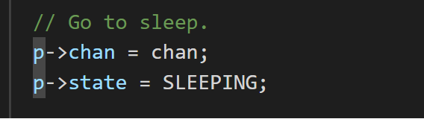
问题二
对于ticks的写入只发生在clockintr（）函数中，并且周期性地触发clockintr（），所以ticks是用来统计时钟周期数，为后续sys_sleep等函数提供休眠时间的参考。
此外，ticks还作为了作为sys_sleep睡眠的channel。
所有通过sys_sleep睡眠的进程都是以ticks的地址作为管道，同样在wakeup（）执行的过程中，将唤醒该管道上所有睡眠的进程。

Slide 8
问题二
ticks是一个共享的临界区变量，需要用锁来保护，保证原子操作。
使用锁来防止中断处理程序同cpu上的其他进程同时使用ticks变量，如时钟中断clockintr函数会增长ticks，该cpu上另一个线程正在运行sys_sleep，其中也要使用ticks。锁tickslock就可以为该变量实现同步。

Slide 9
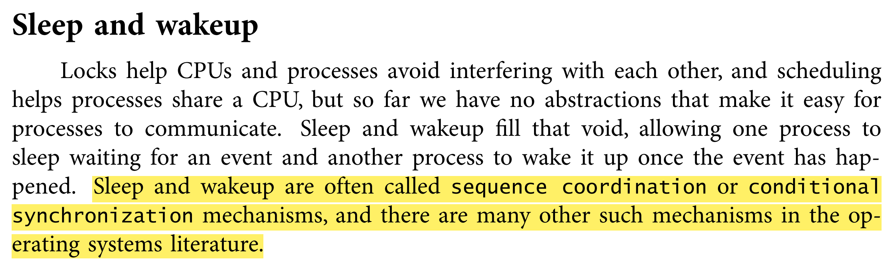
sleep函数与wakeup函数
意义：控制程序运行速度、暂时释放系统资源、协调不同进/线程。
涉及到系统调用。
需要依靠时钟来实现。

Slide 10
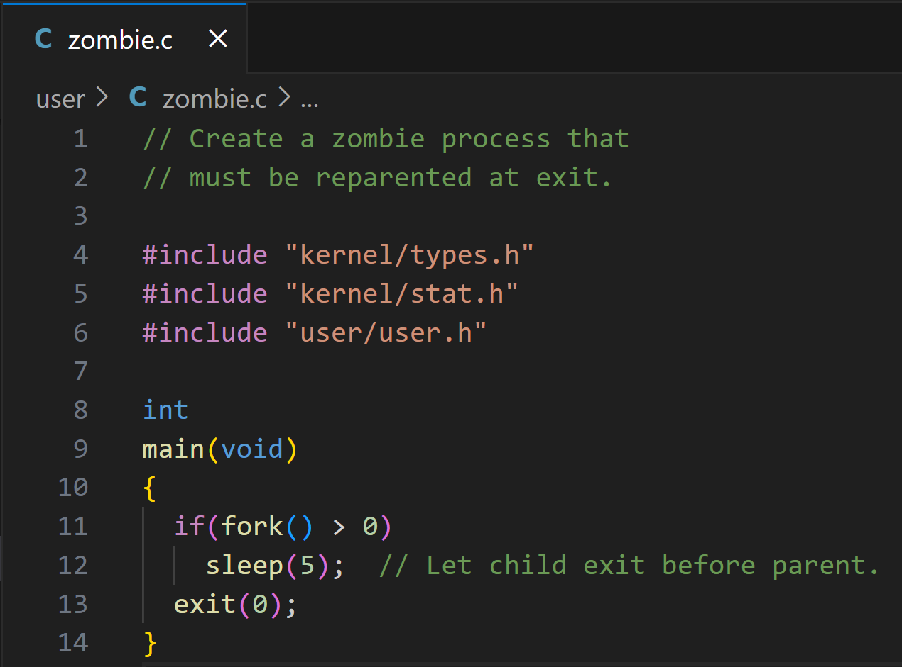
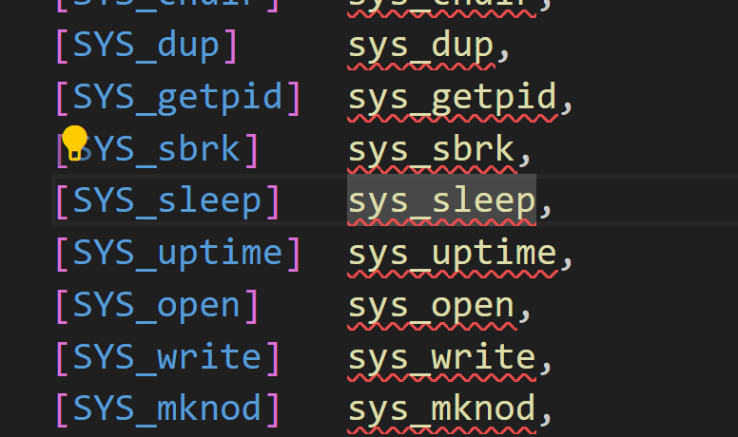
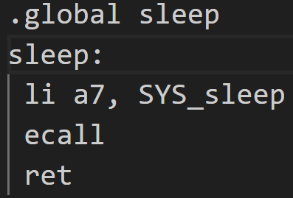
xv6中sleep函数的实现：从usr到kernel
user/usys.S
kernel/syscall.c
user/zombie.c
系统调用号Value: 13

Slide 11
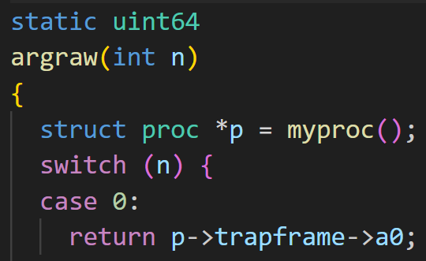
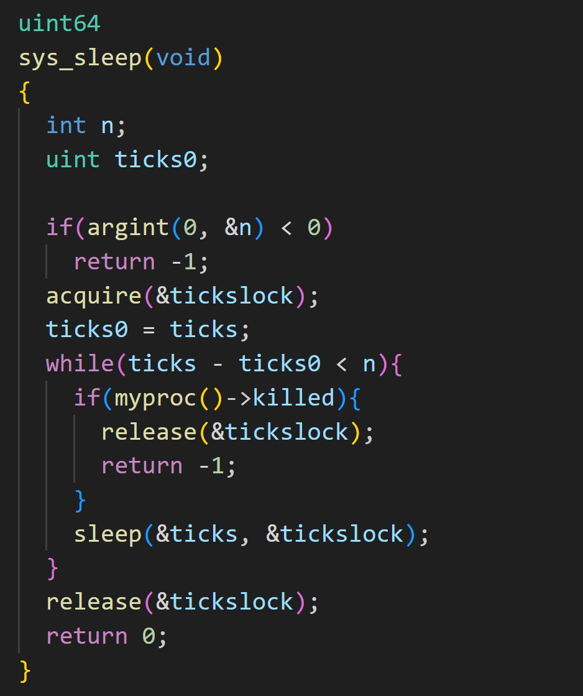
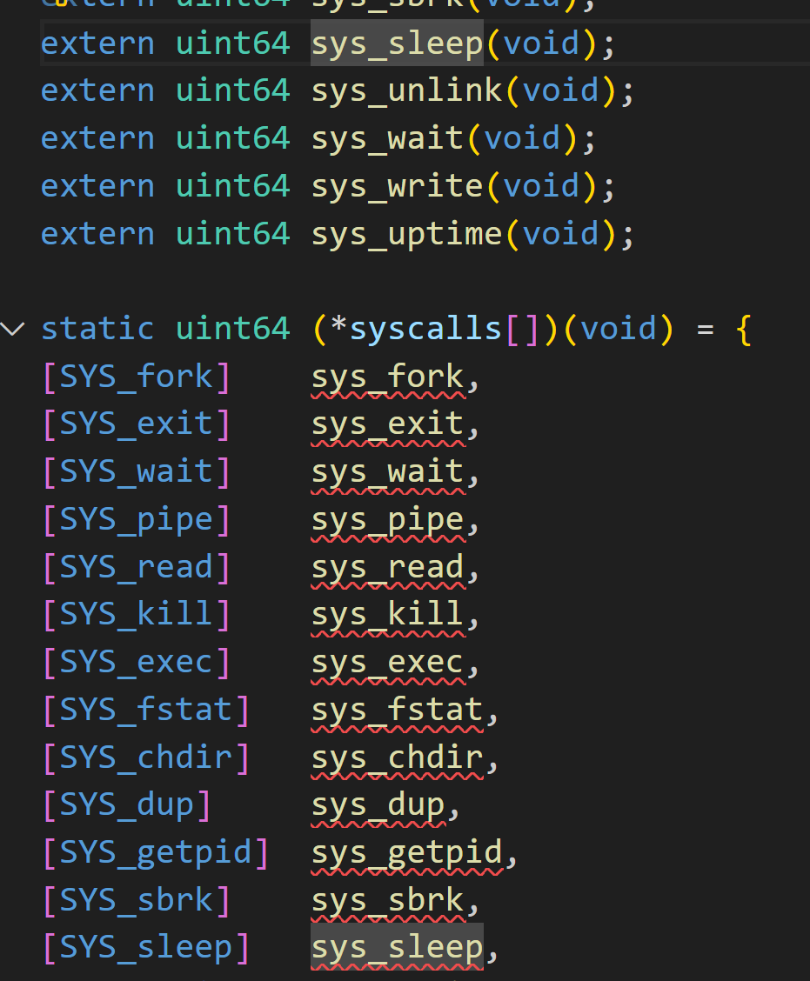
xv6中sleep函数的实现：从usr到kernel
kernel/sysproc.c
获得睡眠时长参数n（以时钟中断位单位）
获取tickslock锁
循环，当没有到睡眠时长，就继续调用一次睡眠函数（这里还判断若进程被kill则直接退出）
循环结束后释放掉锁
kernel/syscall.c
kernel/syscall.c

Slide 12
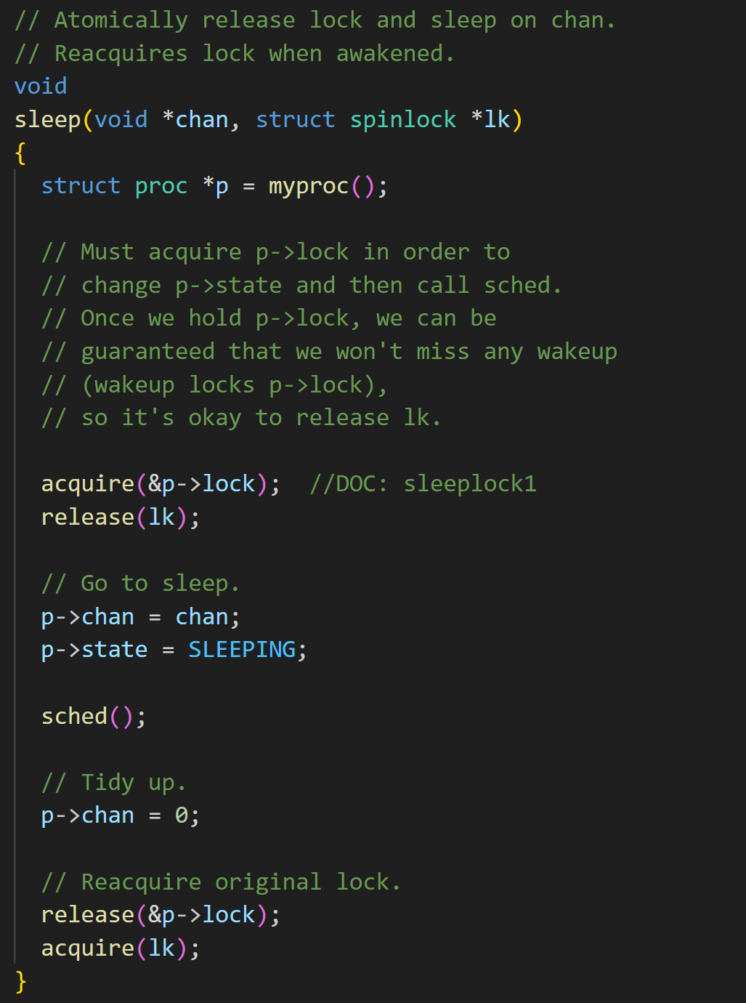
xv6中sleep函数的实现：从usr到kernel
获得当前进程的proc结构体
获取p->lock，并释放掉tickslock 。这里获取p->lock首先是为了能够改变p->state，且调用sched函数，其次是能保证不会错失掉任何wakeup操作(具体会在下一页详细阐述)。
然后将p的chan设为chan（ticks），待wakeup唤醒时用到。将state设为SLEEPING。
进行调度，本进程释放掉资源，切换到其他进程。
将chan清空，意为不再与特定资源关联。
释放掉p->lock，换回tickslock锁。
kernel/sysproc.c
kernel/proc.c

Slide 13
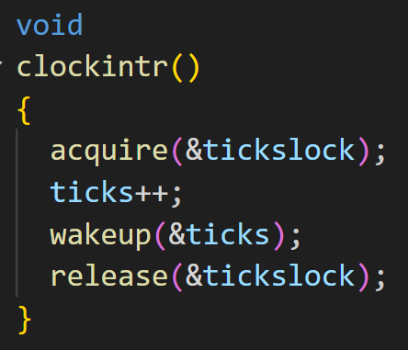
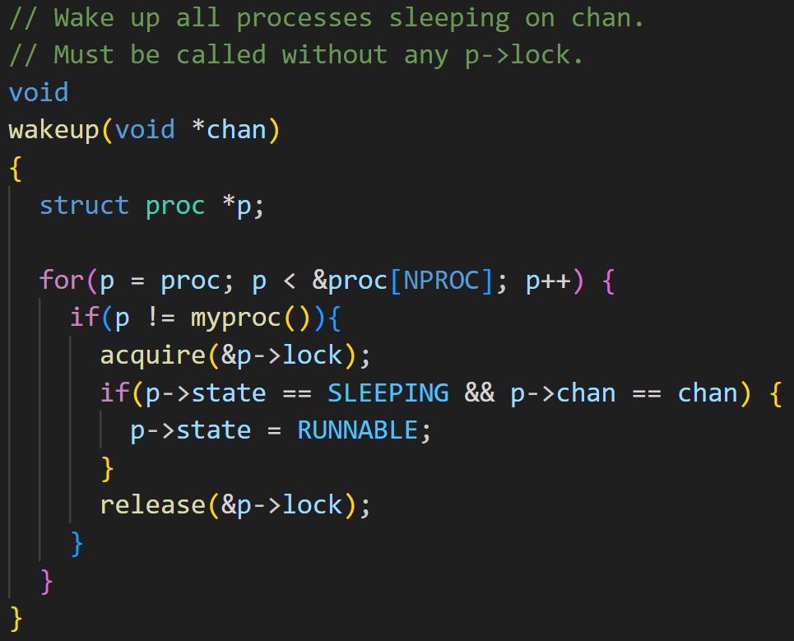
wakeup函数与时钟中断周期调用
kernel/trap.c
在被周期性调用的clockintr()函数中调用了wakeup函数，于是wakeup函数也是被周期调用的。
wakeup遍历寻找channel上面的每一个进程，并试图唤醒，将进程状态变为RUNNABLE。
这里wakeup也需要先获得p->lock锁，下面来结合wakeup与sleep一起分析。
kernel/proc.c

Slide 14
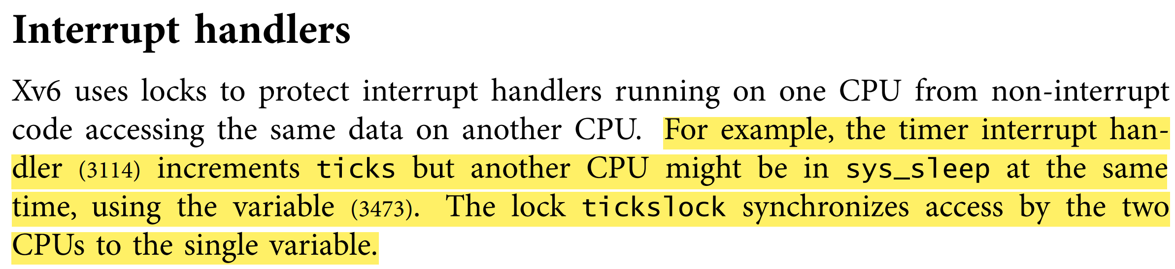
wakeup & sleep
kernel/trap.c
前面已经提到clockintr函数中要acquire tickslock锁，保证对全局变量ticks操作的原子性。同样的(第五题)sys_sleep对ticks的访问也需要保持原子性，故sys_sleep中也需要tickslock锁。
继续执行sys_sleep函数，进入sleep函数中。这里先acquire进程锁，为了能够改变进程状态并调度。这里英文注释强调先拿到进程锁后，再去s释放掉lk才能保证不会miss掉wakeup。这里的原因是wakeup需要acquire进程锁；等sleep释放掉lk，即tickslock锁后clockintr里才会调用wakeup，此时由于进程锁已经被拿在sleep的手里了，所以wakeup会被阻塞在 处，直到进程被挂起后才可以被wakeup。否则的话，wakeup可能先于进程的state变为SLEEPING发生，这样会造成进程错过这次wakeup。（睡眠锁小组的第四第五题）
kernel/proc.c
kernel/sysproc.c
进程锁
tickslock锁
kernel/proc.c

Slide 15
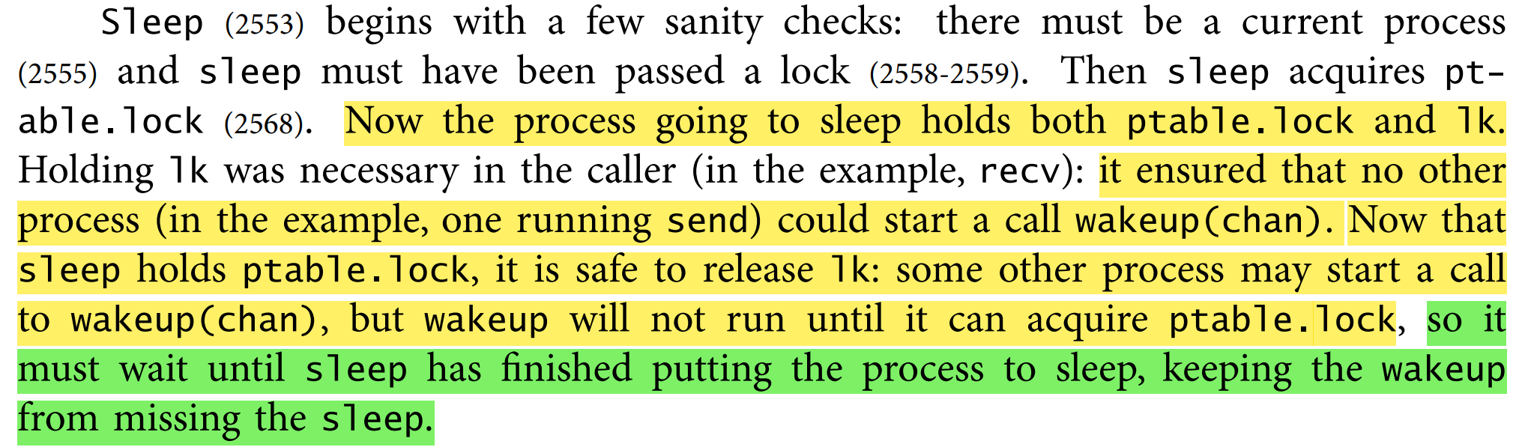
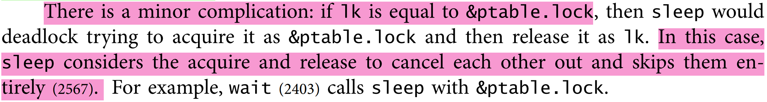
wakeup & sleep
英文文档中还提到了一个小问题，即若传入的lk就是p->lock，就会自己和自己造成死锁。不过我们这里sleep只是由sys_sleep调用的不涉及这种情况。若出现这种情况sleep直接跳过acquire(p->lock)和release(lk)两个步骤。

Slide 16
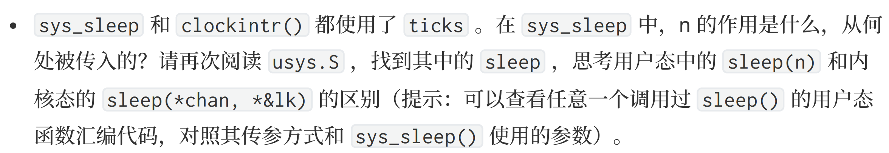
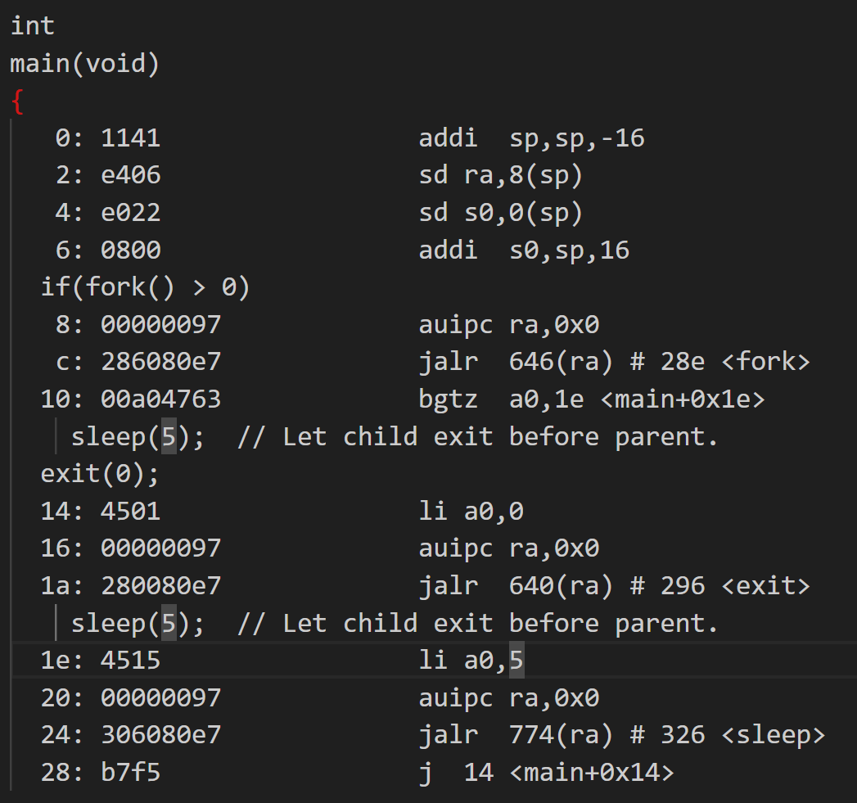
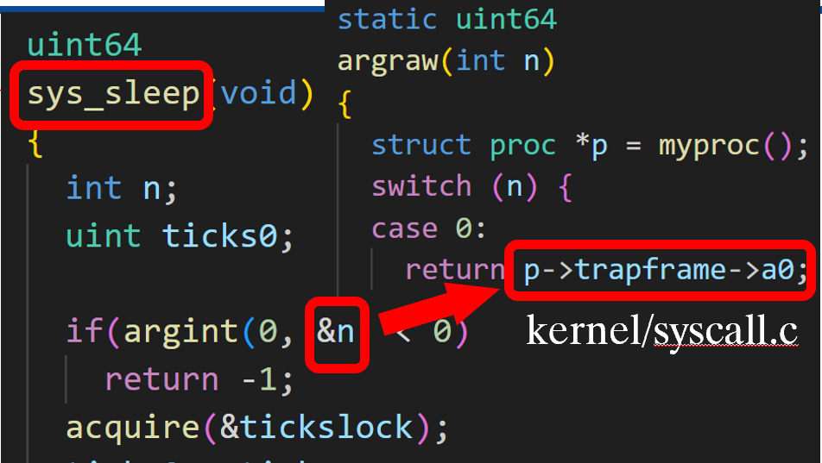
问题三
user/zombie.asm
用户态函数进行系统调用，调用内核态函数。
用户态中参数被写进a0寄存器中，进入内核态时被保存到trapframe结构体的a0域，然后再sys_sleep函数中被读出，这就是参数传递的过程。
区别在于用户态的sleep(n)函数面向开发，只要实现传入睡眠时长的控制参数这个需求；而内核态中的sleep(*chan, *&lk)函数需要配合内核态中的周遭环境运行，需要有channel信息，也需要传入锁(前面提到)。

Slide 17
问题四
从用户态函数进行系统调用开始，通过汇编指令ecall进入内核态。
内核态中调用sys_sleep函数，由于n=1，循环只执行一次，调用一次sleep函数，这里进程状态p->state被设置成SLEEPING。
经过一个时钟中断间隔后，clockintr()函数调用wakeup()函数将进程唤醒，其状态被设置为RUNNABLE。后可能被调度，在scheduler()中被置为RUNNING。Return，一直返回到用户态，进程继续运行。
如果改成sleep(2)，则循环执行两次。第一次sleep后被wakeup唤醒，状态变为RUNNABLE，但是再次循环调用sleep函数，状态再次经历SLEEPING到RUNNABLE的转换。
周期叫醒
没睡够继续

Slide 18
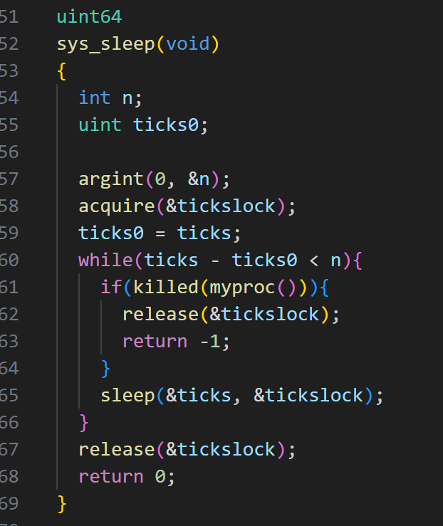
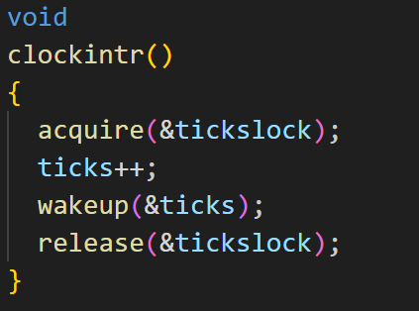
问题五
如果没有tickslock锁，ticks变量可能在其他地方被clockintr改变，无法保证ticks++操作的原子性，从而导致sleep的时间出错
保证了这部分操作的原子性

Slide 19
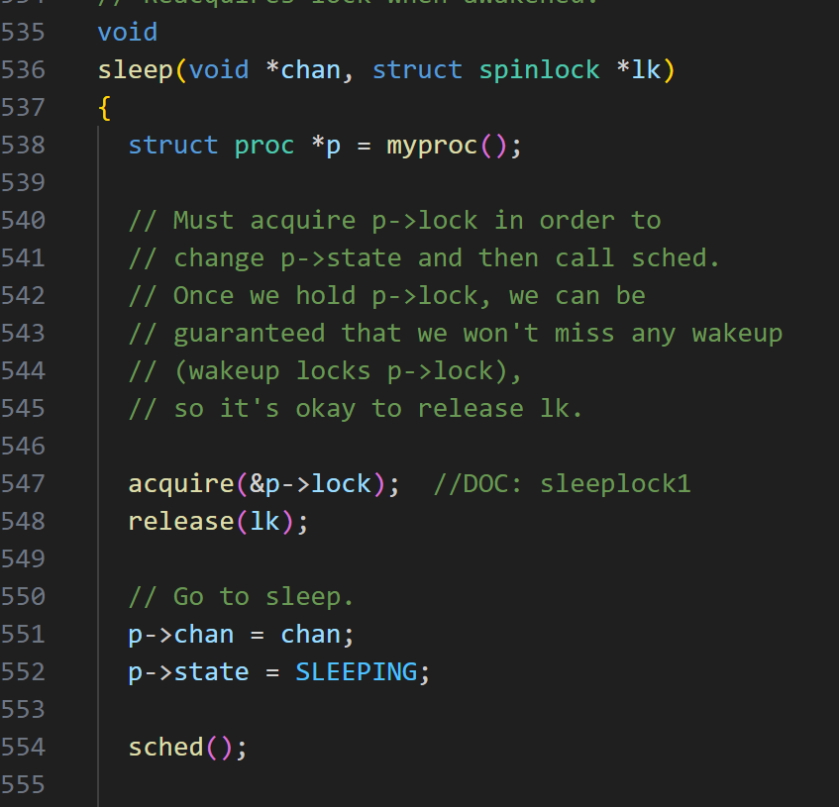

sleep, sched, scheduler函数执行过程
sleep中调用sched函数, sched函数调用swtch函数将cpu上运行的进程切换到scheduler（463行）

Slide 20
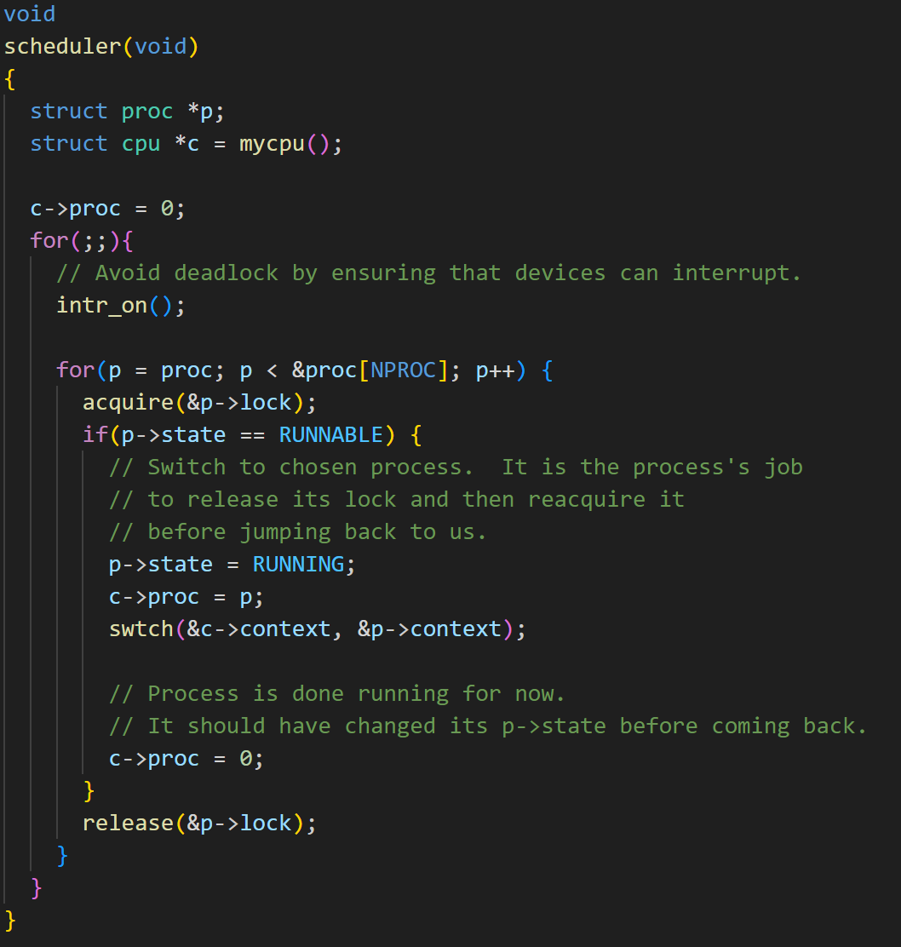

sleep, sched, scheduler函数执行过程
此处release的是sleep函数中acquire的p->lock
注意蓝色括号位置，
回到for循环继续检查
是否有runnable的进程，
swtch到sleep函数

Slide 21
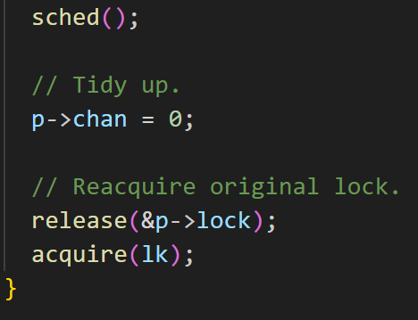
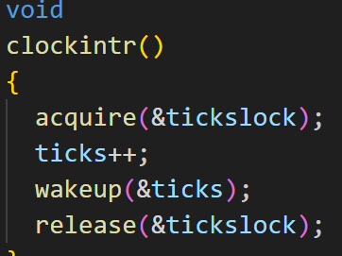
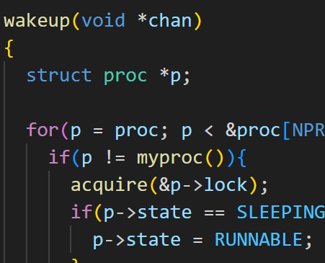

sleep, sched, scheduler函数执行过程
由于此时的进程已经是running状态，所以要将p->chan置零，release该进程的p->lock，从而使得clockintr中断可以执行（一方面xv6规定任何一个cpu获取任何锁，xv6都会禁用该cpu上的中断，另一方面clockintr函数要调用wakeup，而wakeup需要acquire p->lock)

Slide 22


sleep, sched, scheduler函数执行过程
在release和acquire之间进行clockintr中断
使得ticks++

Slide 23
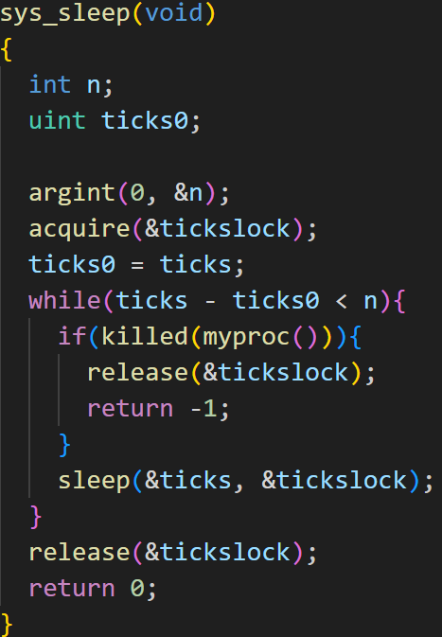

sys_sleep的执行
事实上，我们这里进行完了一次完整的sleep函数，回到sys_sleep中，注意粉色括号位置，我们会回到while循环进行判定——加1后的ticks是否满足醒来的条件，如果不满足，则执行sleep让他继续睡下去；否则跳出while循环

Slide 24
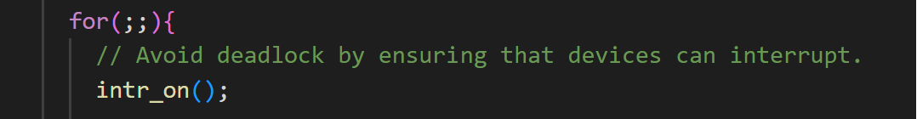
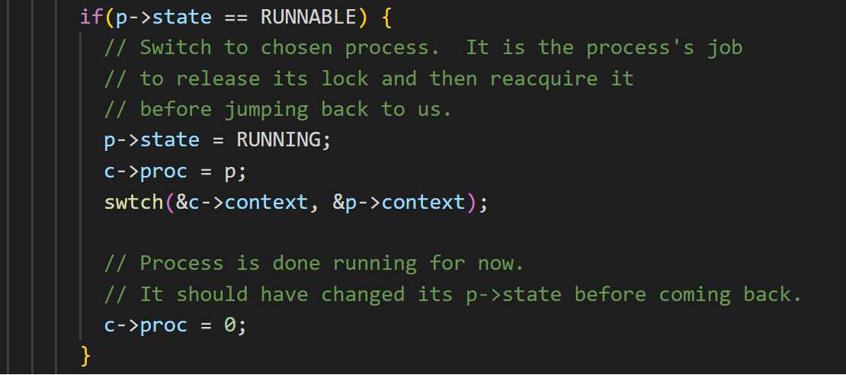
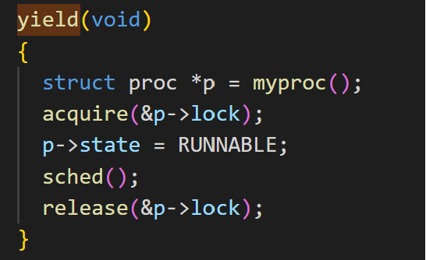
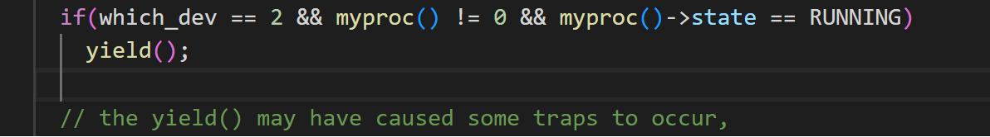
问题六
当我们的RUNNABLE队列中没有任何进程时，我们就会陷入无限循环找寻，而只有定时器中断调用wakeup才能让sleep重新拿到锁将新的进程送入chan。
但是可能会有一种情况发生：在RUNNABLE队列中没有进程并且无法wakeup就会陷入无限死循环，而内核态的trap就会引起关中断。
经过寻找会发现yield函数就会调用sched并且进入scheduler函数，若此时不主动开中断，并且无RUNNABLE的进程，就是陷入无尽循环寻找。

Slide 25
进阶题

Slide 26

RCU简介
RCU是一种高性能处理并发读写的操作的机制，多用于多线程操作环境中。
产生原因：在许多应用程序中，对于共享数据结构的读取操作远远超过写入操作。传统的锁定机制会导致读取操作之间的竞争，从而影响性能。为保证高性能低延迟，RCU通过在读取操作上不加锁，允许它们同时进行。
同传统的读写锁的区别是，RCU机制使读写同步进行而保证读写结果正确。
其核心思想是：对于被RCU保护的共享数据结构，读者不需要锁就可以访问它，但写者在访问它时首先拷贝一个副本，然后把读者的指针指向旧数据，这样在写操作之前的读者可以正确的读到旧数据，同时写操作将新数据放入旧数据的位置。

Slide 27
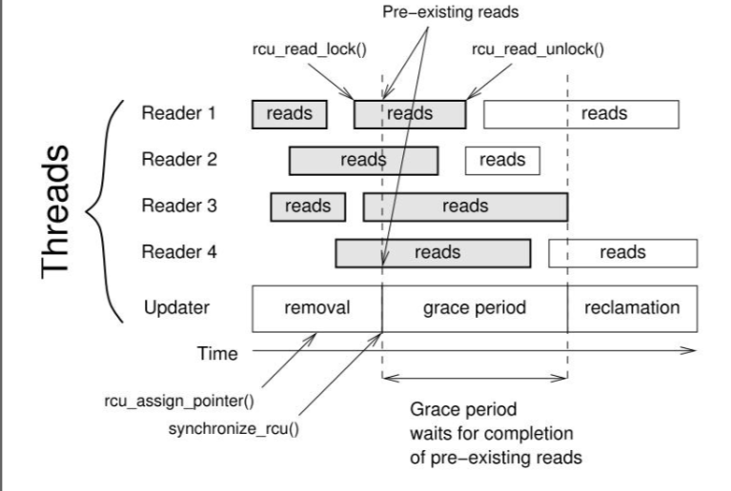
图解RCU
整个过程可以被分为3个部分，按时间顺序分别是读临界区，宽限期，写临界区
在synchronize_rcu()函数前开始的读操作会读取旧数据，即图中灰色部分。
之后的读操作则会读取新数据。
宽限区的结束由对旧数据访问的最晚时间决定。

Slide 28
图解RCU
假设数据储存在链表里
A
读取
B
C
时间

Slide 29
图解RCU
假设数据储存在链表里
A
读取
B
b
C
时间

Slide 30
图解RCU
假设数据储存在链表里
A
读取
B
b
C
时间

Slide 31
图解RCU
假设数据储存在链表里
A
安全地释放
B
b
C
时间

Slide 32
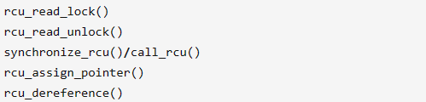
RCU的核心API
RCU的核心API很少，如下图
其他的API都由这5个核心API组合而成

Slide 33
RCU的核心API
rcu_read_lock()/rcu_read_unlock():
reader用于告知reclaimer：reader准备进入/退出 RCU 的读临界区。在RCU的读取一侧，读取操作不互斥，严格意义上不算锁，只是一个“告知”。
synchronize_rcu() / call_rcu()
标记updater的结束和reclaimer的开始（Grace period 宽限期）它会阻塞直到之前所有的读临界区的操作都退出。call_rcu会注册一个回调函数，在宽限期结束后执行回调函数。好处是使cpu不必一直等待读操作结束，可以执行其他任务。

Slide 34
RCU的核心API
rcu_assign_poiner()
发布（publish）操作，被updater用于更新被RCU保护的指针。具体来说，它起的作用就是“publish”，publish之后，writer就可以进入grace period了。同时，它的实现中包含了一个内存屏障，以避免在“新指针”准备好之前，就被引用了。
rcu_dereference()
订阅（subscribe）操作，被reader 用于使用被RCU保护的指针，保证reader使用的是未被更新的旧的数据。因为writer在removal阶段就会解除对节点的引用，所以reader需要调用rcu_dereference()宏，将节点指针的值赋给一个临时指针，保存起来。接下来这些reader对该节点的操作都是引用这个临时指针，它们访问到的也都是publish之前的数据。

Slide 35
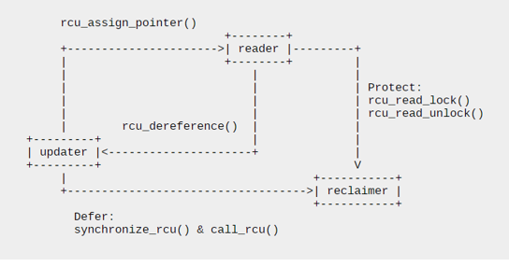
RCU的核心API
以链表的"replace"操作为例，作为updater，在对copy的数据更新完成后，需要通过rcu_assign_pointer()，用这个copy替换原节点在链表中的位置，并移除对原节点的引用，而后调用synchronize_rcu()或call_rcu()进入grace period。
作为reader，在调用rcu_read_lock()进入临界区后，因为所使用的节点可能被updater解除引用，因而需要通过rcu_dereference()保留一份对这个节点的指针指向。进入grace period意味着数据已经更新，而这些reader在退出临界区之前，只能使用旧的数据，
作为reclaimer，对于所有进入grace period之前就进入临界区的reader，需要等待它们都调用了rcu_read_unlock()退出临界区，之后grace period结束，原节点所在的内存区域被释放。

Slide 36
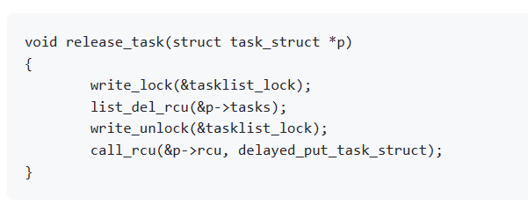
RCU的使用分析——延迟销毁
使用list_del_rcu和call_rcu来代替list_del
list_del_rcu嵌入了一个对“prev”指针的“poison”处理，以避免reader再通过该节点访问前向节点。
增加内存屏障，防止内存乱序访问（call_rcu保证前面的reader已经读完旧的数据）

Slide 37
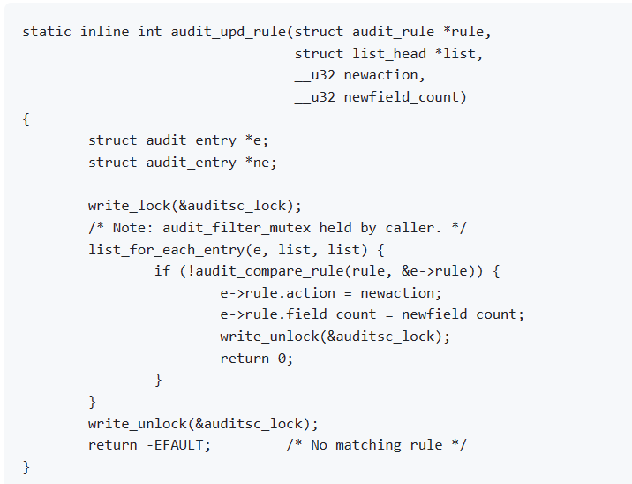
RCU的使用分析——就地替换
传统版本
上锁
解锁

Slide 38
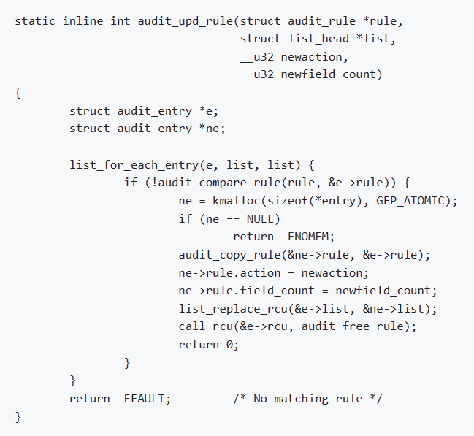
RCU的使用分析——就地替换
RCU版本
无上锁
使用list_replace_rcu替换，替换过程类似上文的链表替换
使用call_rcu同步

Slide 39



